Slide 1
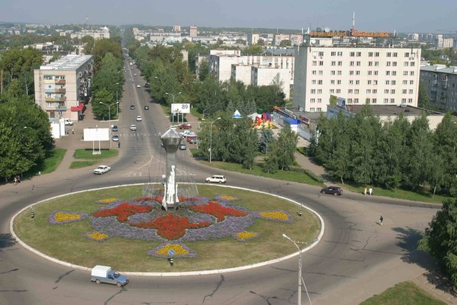
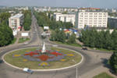
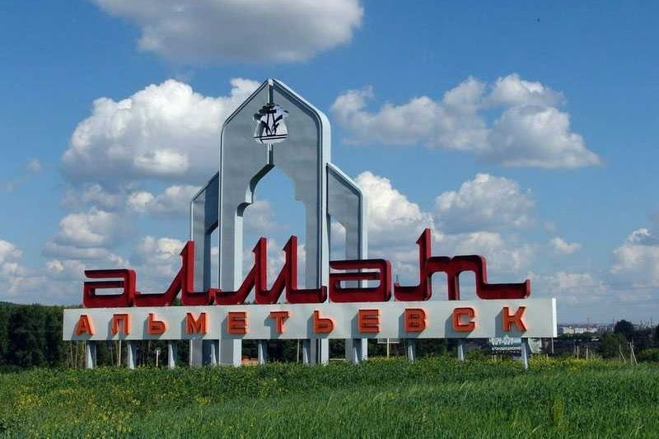
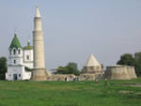
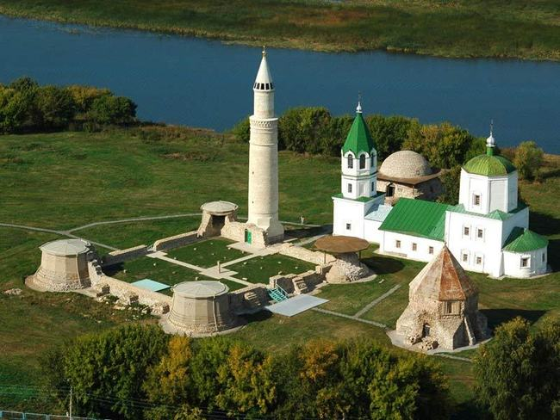
ТАТАРСТАН ШӘҺӘРЛӘРЕ

Slide 2
Альметьевск - Әлмәт
Чистополь - Чистай
Елабуга - Алабуга
Заинск - Зәй
Мензелинск - Минзәлә
Буинск - Буа
Бавлы - Баулы
Нижнекамск - Түбән Кама
Агрыз - Әгерҗе
Бугульма - Бөгелмә
Набережные Челны - Яр Чаллы

Slide 3
Как скажете о том,что:
Ты живешь в Альметьевске;
твой друг живет в Бугульме;
мама поедет в Бавлы;
бабушка приедет из Заинска;
Набережные Челны – красивый город.

Slide 4
Найдите в тексте эти предложения:
-Елабуга-город студентов;
-Мы часто встречаемся;
-Бугульма не далеко от Альметьевска;
-Казань – столица Татарстана;
-мы летом поедем в Чистополь;
-я живу в Заинске.

Slide 5
Бәя бирү.
Сәнгатьле итеп укый.
Сүзләрне дөрес укый.
Хата ясамый.
Яхшы укый.
Сәнгатьле итеп укымый.
Сүзләрне дөрес укымый.
Хата ясый.
Яхшы укымый.

Slide 6
Ә
Ә
М
Л
Т

Slide 7
ӘЛМӘТ

Slide 8
А
Н
А
З
К

Slide 9
КАЗАН

Slide 10
Л
Р
А
О
Б
Г

Slide 11
БОЛГАР

Slide 12
А
Л
А
У
А
Г
Б

Slide 13
АЛАБУГА

Slide 14
К
Ү
А
Ә
А
М
Т
Б
Н

Slide 15
Түбән Кама

Slide 16
Г
Ә
Б
Л
М
Ө
Е

Slide 17
Бөгелмә

Slide 18
А
И
Ч
Й
Т
С

Slide 19
Чистай

Slide 20
М
Ә
З
Л
Н
И
Ә

Slide 21
МИНЗӘЛӘ

Slide 22
Ә
Й
З

Slide 23
ЗӘЙ

Slide 24
Л
А
Б
У
Ы

Slide 25
БАУЛЫ

Slide 26
Ә
Г
Р
Е
Җ
Е

Slide 27
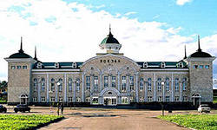
ӘГЕРҖЕ

Slide 28
Р
А
Ч
Ы
Л
Л
Я

Slide 29
Яр Чаллы

Slide 30
Б
А
У

Slide 31
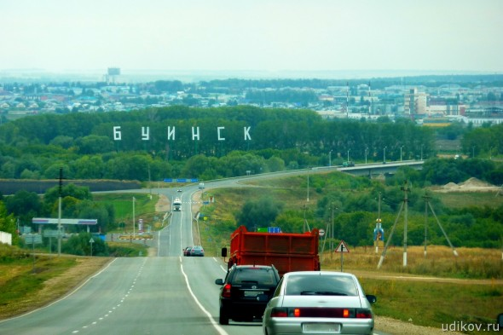
БУА

Slide 32
План:
1.Татарстанда шәһәрләр күп.
2. Әлмәт, Яр Чаллы, Алабуга шәһәрләре.
3.Дуслар еш очрашалар.

Slide 33
Бәяләү.
Сәнгатьле итеп сөйли.
Сүзләрне дөрес әйтә.
Хата ясамый.
Яхшы сөйли.
Сәнгатьле итеп сөйләми.
Сүзләрне дөрес әйтми.
Хата ясый.
Яхшы сөйләми.

Slide 34
Как скажете о том, что:
твой друг живет в городе Бавлы;
твой брат учится в городе Казань;
город Казань расположен на берегу реки Волга.

Slide 35
КАЯ? | КАЙДА? | КАЙДАН?
-ГА | -ДА | -ДАН
-ГӘ | -ДӘ | -ДӘН
-КА | -ТА | -ТАН
-КӘ | -ТӘ | -ТӘН
 |  | -НАН
 |  | -НӘН

Slide 36
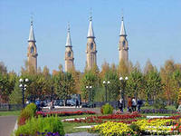
Шәһәр исемнәре
Әлмәт
Яр Чаллы
Казан
Чистай
Буа

Slide 37
КАЯ? | КАЙДА? | КАЙДАН?
Әлмәткә | Әлмәтттә | Әлмәттән
Казанга | Казанда | Казаннан
Яр Чаллыга | Яр Чаллыда | Яр Чаллыдан
Бөгелмәгә | Бөгелмәдә | Бөгелмәдән
Чистайга | Чистайда | Чистайдан
Буага | Буада | Буадан

Slide 38
Бәяләү:
хатасы юк – “5”
1-2 хата – “4”
3-4 хата – “3”
4- аннан күбрәк – “2”

